Slide 1
Kropp 3. trinn

Slide 2
Inngangsmusikk
Notes:
Sett på inngangsmusikk:
For Indre Østfold kommune: Can't Stop The Feeling.mp4
For eksterne kommuner: Trolls: Can't Stop The Feeling | GoNoodle - YouTube
Vi rydder klasserom
Vi samles i ringen

Slide 3
Pust og bevegelse
Notes:
Sansemotorisk øvelse - 8-tall
Når du skal gjennomføre pusteøvelsen med elevene, velger du selv om du vil vise filmen eller om du modellerer selv.
Dersom du ønsker å benytte en annen øvelse, finner du flere eksempler på https://www.io.kommune.no/tjenester/skole-og-utdanning/robuste-barn/pust-og-bevegelse/

Slide 4
Vi ser film!
Kropp og følelser
Notes:
Vi ser film: Kroppen og følelser
Varer 3. 30 minutter

Slide 5
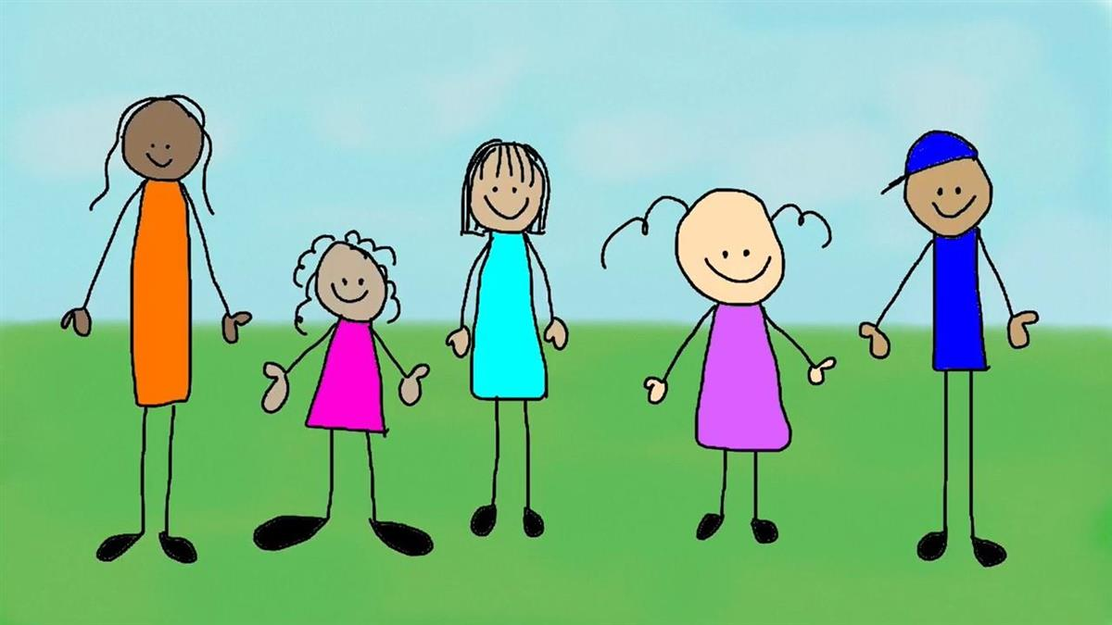
Hva er bra med kroppen vår?
Notes:
Hva er bra med kroppen vår?
La elevene komme med forslag, lærer kommer med forslag ved behov.
For eksempel:
Kroppene våre får til utrolig mye hver dag! Kroppen holder oss i live, fordøyer mat, gir oss følelser, forflytter oss fra et sted til et annet, beveger seg på ulike måter og deltar i ulike aktiviteter. Vi kan smile snilt til andre, rope "hei", bruke øynene til å smile og være gode mot både oss selv og andre.

Slide 6

Hva er fint med at vi er ulike?
Notes:
Hva er fint med at vi er ulike?
La elevene komme med forslag, lærer kommer med forslag ved behov.
For eksempel: Vi ser forskjellig ut og har ulike kropper. Det viktigste er ikke hvordan vi ser ut, men at kroppen fungerer for oss. At vi ser ulike ut er morsomt og spennende.

Slide 7
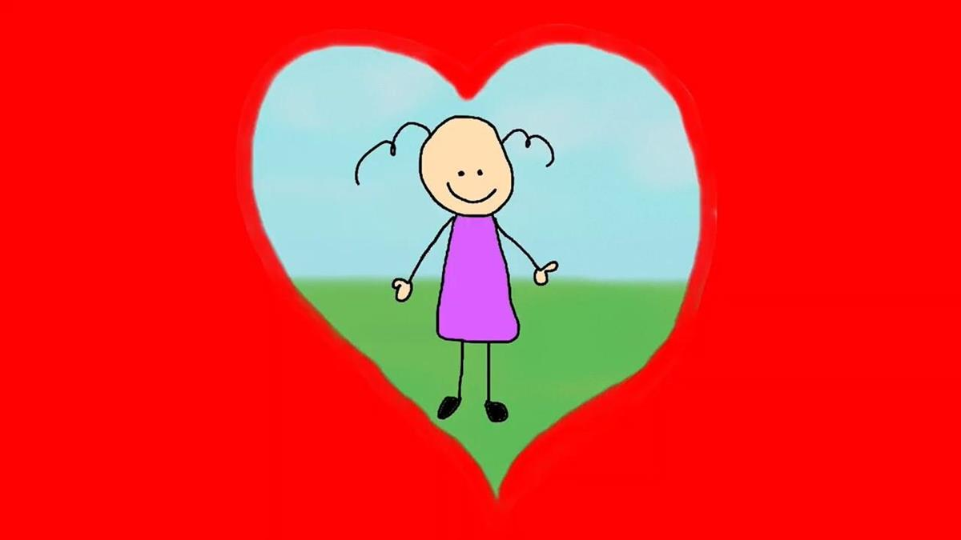
Hvordan henger kropp og følelser sammen?
Notes:
Hvordan henger kropp og følelser sammen?
La elevene komme med forslag, lærer kommer med forslag ved behov.
For eksempel:
Kroppen forteller oss mye om hvordan vi har det. Det er viktig å lytte til det kroppen forteller oss. Hvis noe er vanskelig og kan vi få vondt i magen, vondt i hodet eller føle oss kvalme. Noen kan kjenne et trykk i brystet eller i halsen, og det kan føles som om det er vanskeligere å puste. Når vi gleder oss til noe kan vi kjenne at det kiler i magen på en god måte, og vi kan kjenne oss lette og glade i kroppen. Hvis vi er redde eller sinte kan vi f.eks bli varme og puste fortere.

Slide 8
Vi leker!
Navnelek 3
Notes:
Navnelek 3
Formål: Navnetrening + og humor
Beskrivelse: Si navnet og si “og jeg gjør slik” mens du gjør en bevegelse: Jeg heter Mats og jeg gjør slik (vinker). Neste sier «Mats» og gjør Mats sin bevegelse, før sitt navn Sara og en selvvalgt bevegelse. Hver elev skal gjenta navnet på sist person og gjøre personens bevegelse, før eleven sier sitt eget navn med en bevegelse. På den måten får alle en «signatur-bevegelse».
Tips:
Snakk på forhånd om ulike typer bevegelser. Vis ulike typer bevegelser. La barna komme med eksempler før dere begynner å leke. Gi barna litt tid til å velge sin bevegelse.
Bevegelsene kan settes sammen til en slags dans. Da skal alle navnene sies høyt i rekkefølge (sammen med bevegelsene), før du sier ditt eget navn. NB! Alle hjelper til med å si alle navnene og samtidig gjøre signaturbevegelsene. Etter 24 repetisjoner sitter dansen!

Slide 9
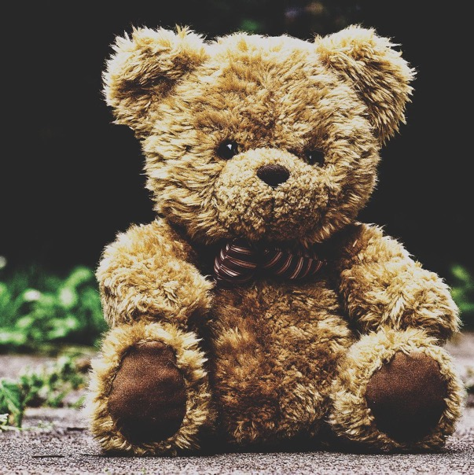
Vi oppsummer sammen i ringen
    Hva likte du i dag?
    Hva lærte du?
    Hvorfor er dette viktig å snakke om?
    Hva kan vi øve på?
Notes:
Vi setter oss i ringen og oppsummerer sammen.
Prosess: Sende en ball e.l. rundt i ringen. Alle får ordet etter tur. Elevene sier en ting hver. Det er helt fint å si det samme som de andre, eller noe annet. Vi tar et spørsmål av gangen.
Vi bytter spørsmål underveis, f. eks når 5-6 elever har svart.
Hva likte du i dag?
Hva lærte du?
Hvorfor er dette viktig?
Hva kan vi øve på?
Foto: Bildet er tatt av Bildet er tatt av Alexas_Fotos fra Pixabay

